Slide 1
第一周作業:匯入.ova檔
(系統:Kali Linux)

Slide 2
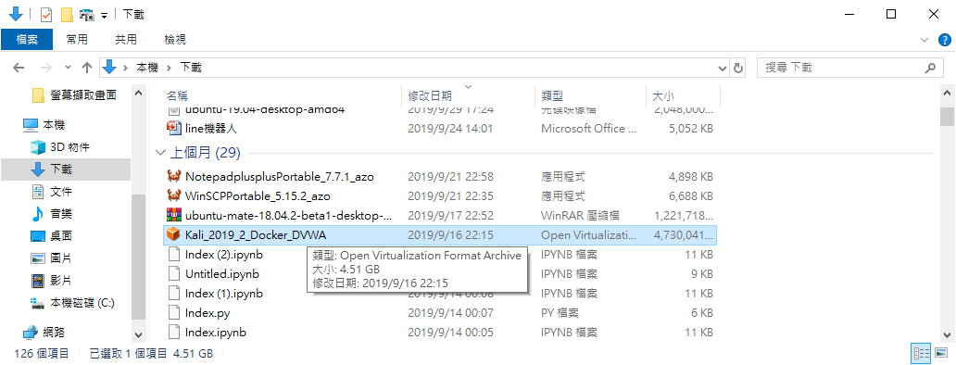
直接點擊2下執行

Slide 3
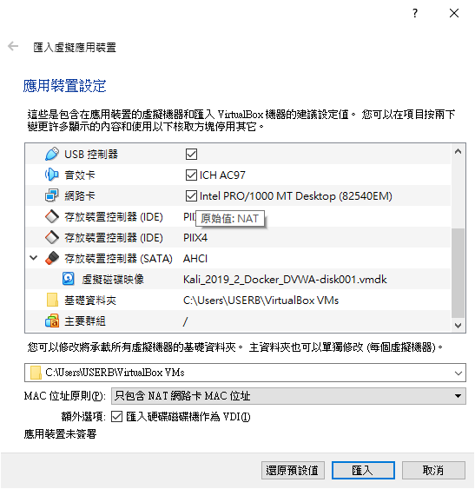
網路卡取消勾選後按匯入

Slide 4
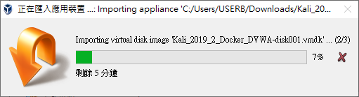
匯入中請等待,別亂按X

Slide 5
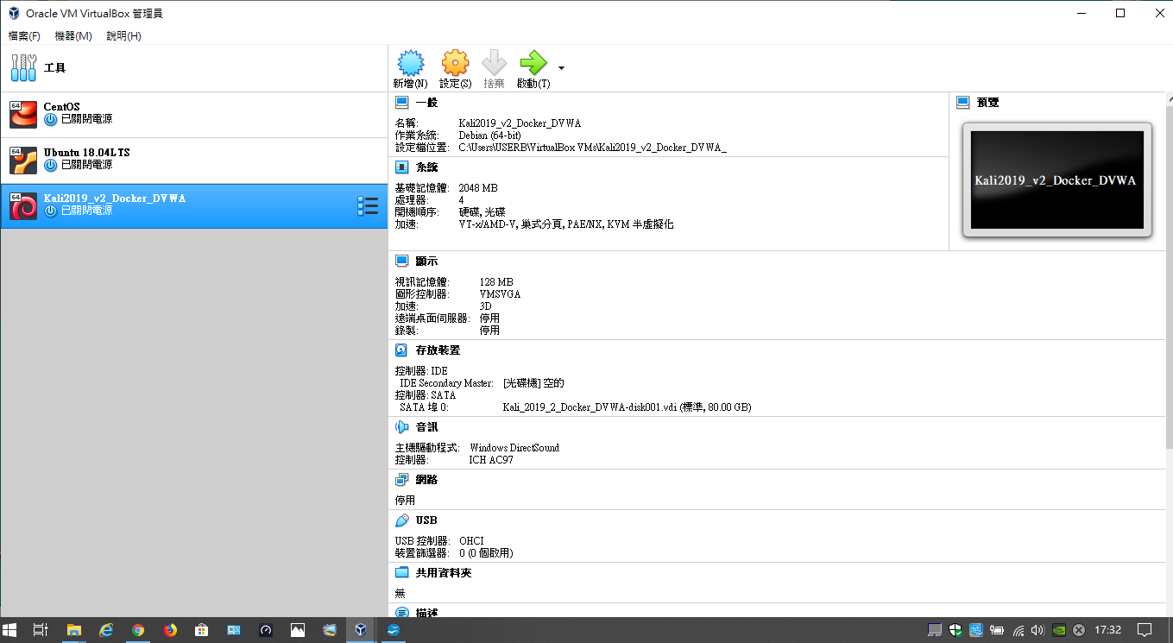
匯入完成後按右鍵>設定

Slide 6
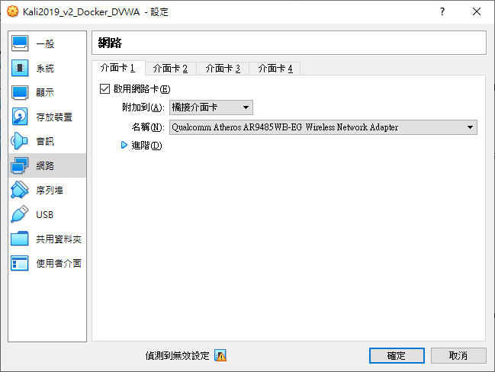
網路>勾選啟動網路卡>橋接介面卡

Slide 7
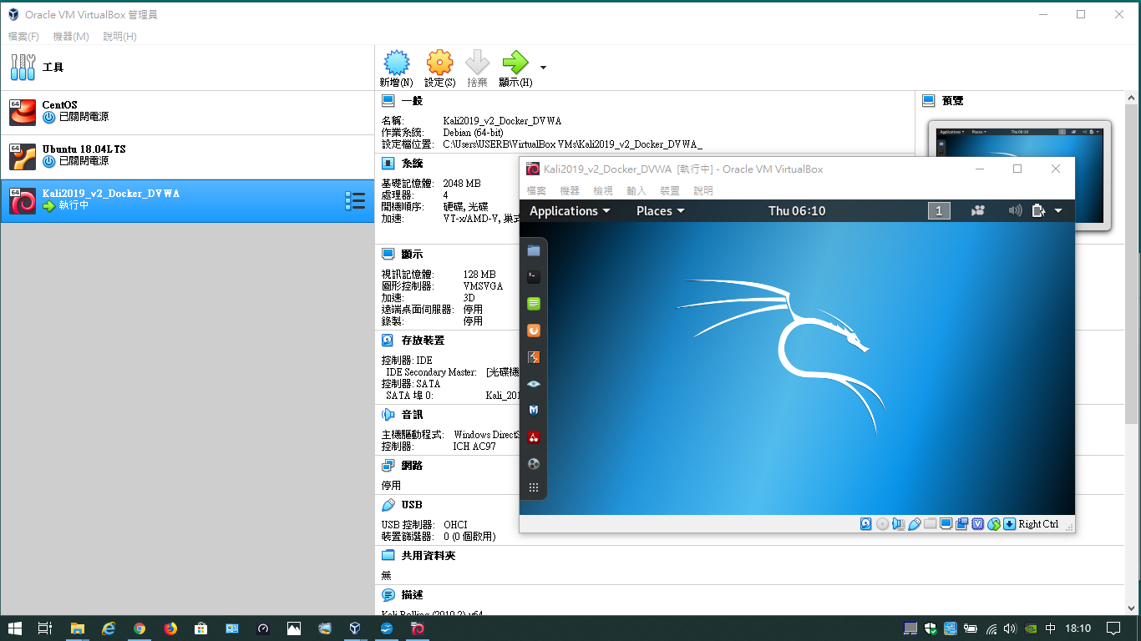
完成後啟動看看是否有異常

